Slide 1

CAPACITACION

Slide 2
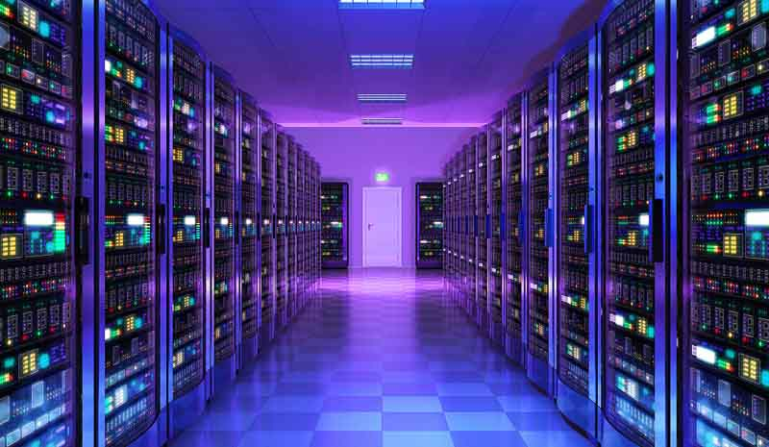
INFORMATICA

Slide 3

INFORMATICA
La informática, también llamada computación,​ es una ciencia que administra métodos, técnicas y procesos con el fin de almacenar, procesar y transmitir información y datos en formato digital.
De esta forma, la informática se refiere al procesamiento automático de información mediante dispositivos electrónicos y sistemas computacionales

Slide 4
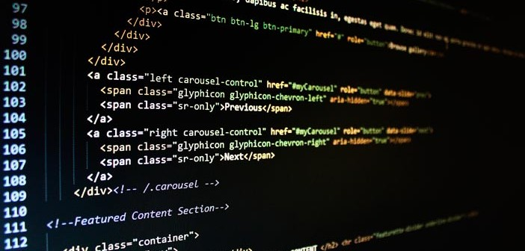
PROGRAMACION

Slide 5
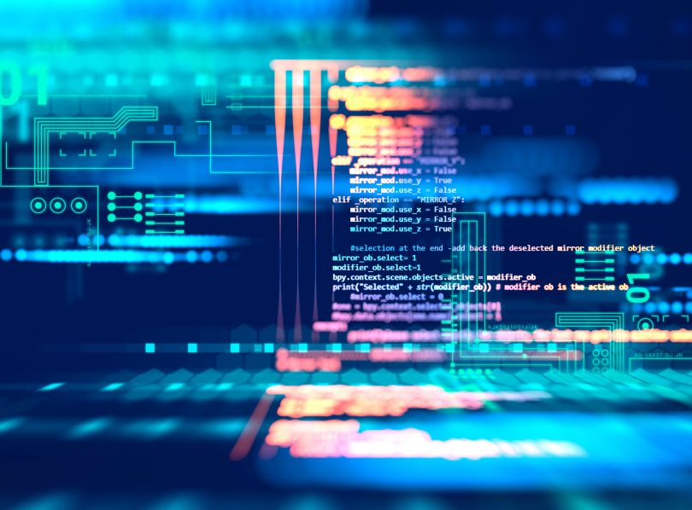
PROGRAMACION
La programación es un proceso que se utiliza para idear y ordenar las acciones que se realizarán en el marco de un proyecto; al anuncio de las partes que componen un acto o espectáculo; a la preparación de máquinas para que cumplan con una cierta tarea en un momento determinado; a la elaboración de programas para la resolución de problemas mediante ordenadores, y a la preparación de los datos necesarios para obtener una solución de un problema.

Slide 6

SOPORTE TECNICO

Slide 7
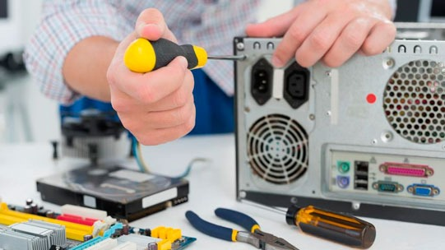
SOPORTE TECNICO
La asistencia técnica o soporte técnico es un rango de servicios por medio del cual se proporciona asistencia a los usuarios al tener algún problema al utilizar un producto o servicio, ya sea este el hardware o software de una computadora de un servidor de Internet, periféricos, artículos electrónicos, maquinaria, o cualquier otro sistema informático.
TIPOS DE SORTE TECNICO
Soporte de nivel 1 (N1)
Soporte de nivel 2 (N2)
Soporte de nivel 3 (N3)
Soporte de nivel 4 (N4)

